Slide 1

DT analysis
14.03.2021

Slide 2
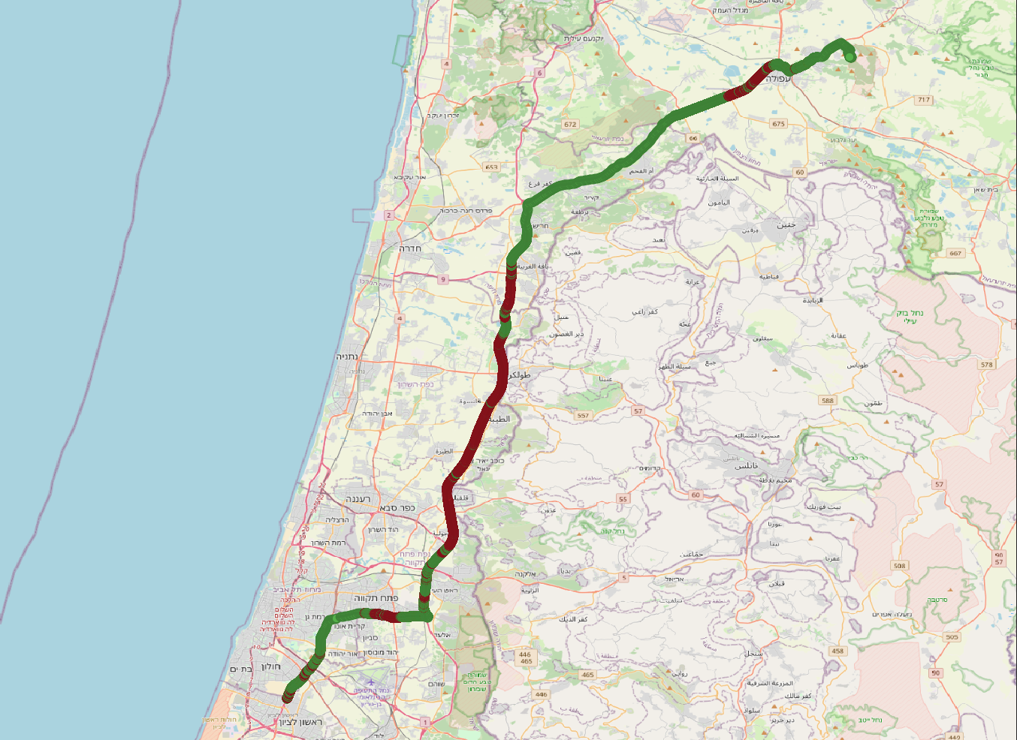
ציר נסיעה
5 -7 ק״מ
Done on 14.03.2021
The axis of travel was attached to a fence for the most part.
In the northern part there is a red-painted , Far from the border (7-5 km), the service provider along the line is site 41526.
In Petah Tikvah, site 42718 was absorbed.
9 -7 ק״מ

Slide 3
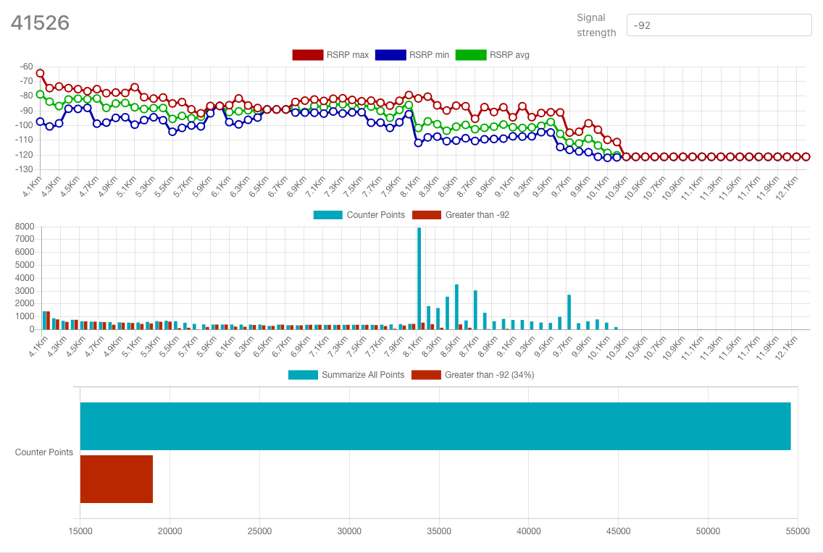
ניתוח אתר 41526 / מרחק מהגבול (סף קליטה 92- )
ממוצע הקליטה הינו מעל הסף (קו ירוק)
ניתן לראות בטווח הקצר יש שוויון בין סף שהוגדר לבין הנקודות שנאספו
נאספו 34% דגימות מעל הסף מסך הדגימות על האתר

Slide 4
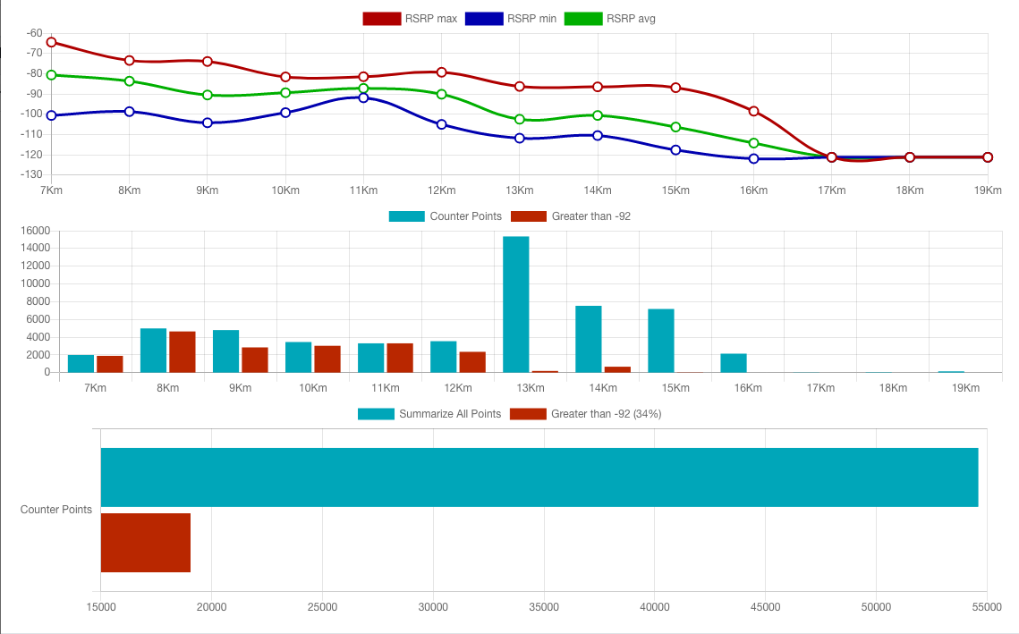
ניתוח אתר 41526 / מרחק מהאתר (סף קליטה 92- )
ממוצע הקליטה הינו מעל הסף (קו ירוק)
ניתן לראות בטווח הקצר יש שוויון בין סף שהוגדר לבין הנקודות שנאספו
נאספו 34% דגימות מעל הסף מסך הדגימות על האתר

Slide 5
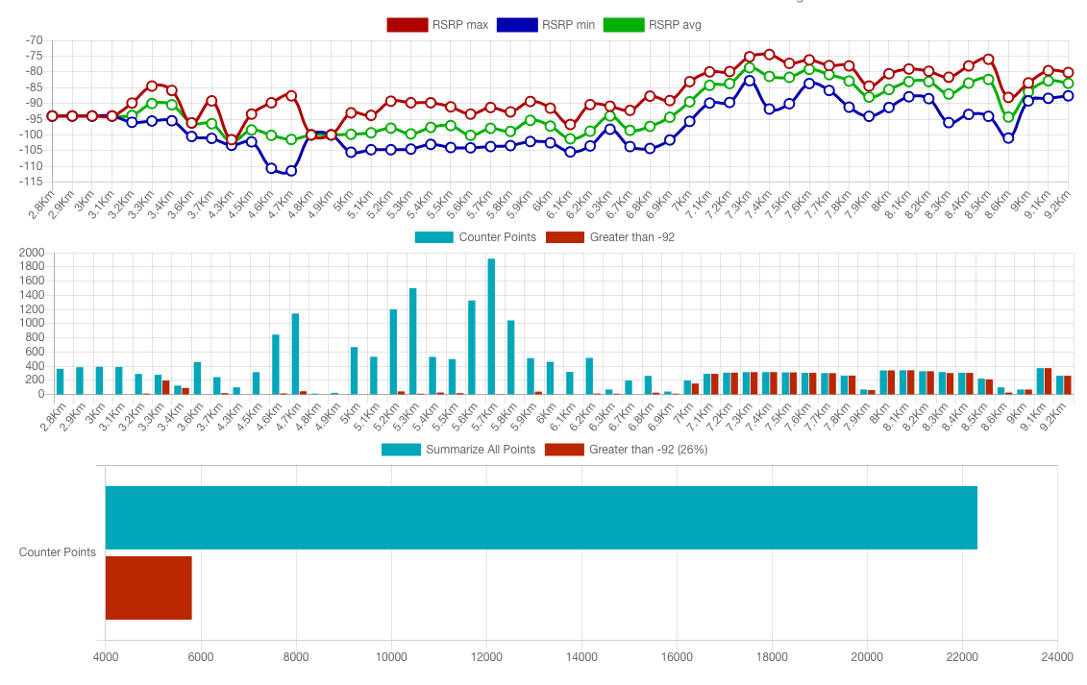
ניתוח אתר 42718 / מרחק מהגבול (סף קליטה 92- )
ממוצע הקליטה הינו מעל הסף (קו ירוק)
ניתן לראות בטווח יש שוויון בין סף שהוגדר לבין הנקודות שנאספו
נאספו 26% דגימות מעל הסף מסך הדגימות על האתר

Slide 6
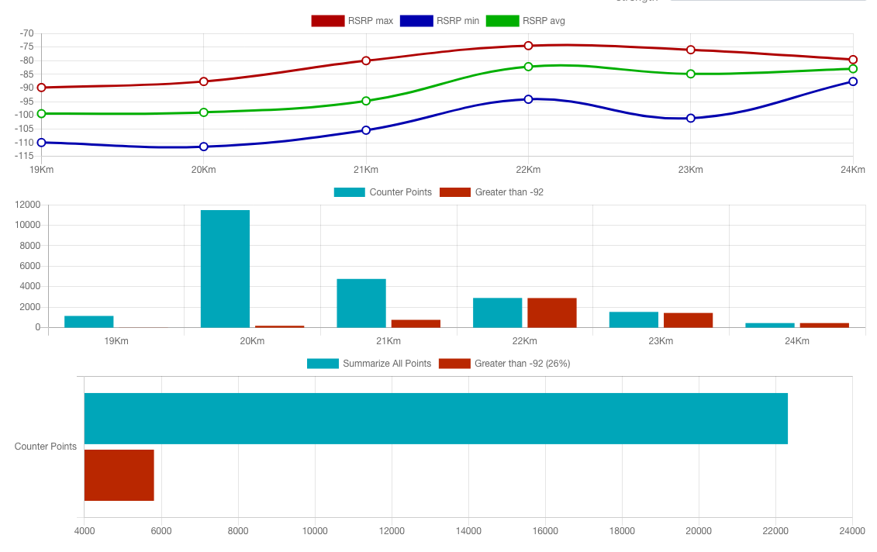
ניתוח אתר 42718 / מרחק מהאתר (סף קליטה 92- )
ממוצע הקליטה הינו מעל הסף (קו ירוק)
ניתן לראות בטווח יש שוויון בין סף שהוגדר לבין הנקודות שנאספו
נאספו 26% דגימות מעל הסף מסך הדגימות על האתר

Slide 7
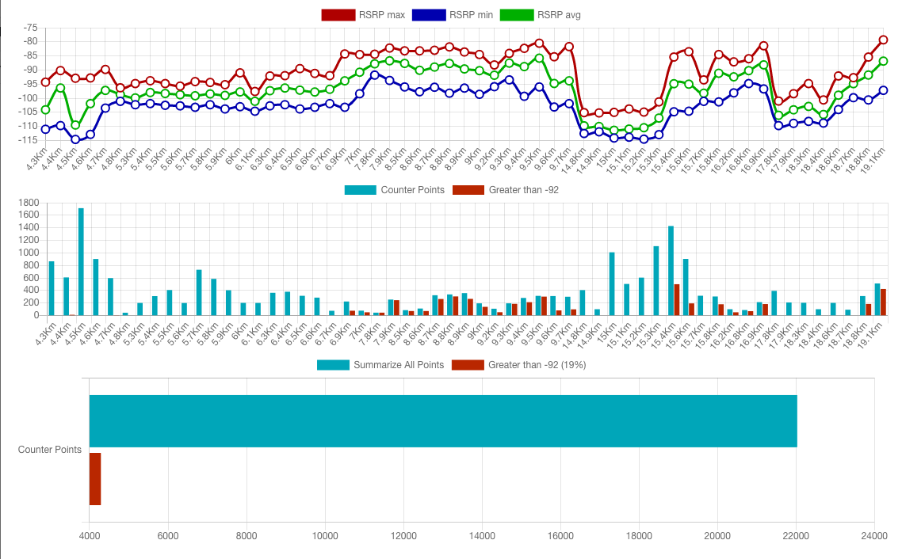
ניתוח אתר 41277 / מרחק מהגבול (סף קליטה 92- )
ממוצע הקליטה הינו מעל הסף (קו ירוק)
ניתן לראות בטווח יש שוויון בין סף שהוגדר לבין הנקודות שנאספו
נאספו 19% דגימות מעל הסף מסך הדגימות על האתר

Slide 8
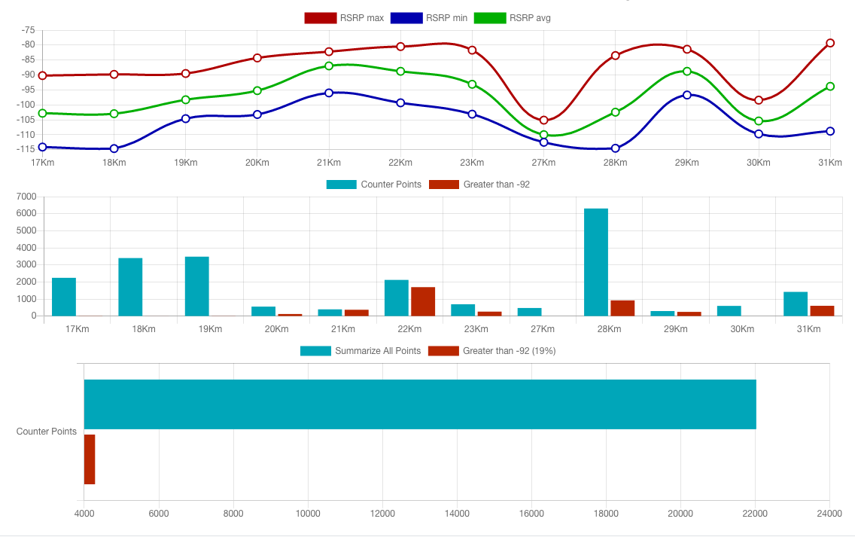
ניתוח אתר 41277 / מרחק מהאתר (סף קליטה 92- )
ממוצע הקליטה הינו מעל הסף (קו ירוק)
ניתן לראות בטווח יש שוויון בין סף שהוגדר לבין הנקודות שנאספו
נאספו 19% דגימות מעל הסף מסך הדגימות על האתר

Slide 9
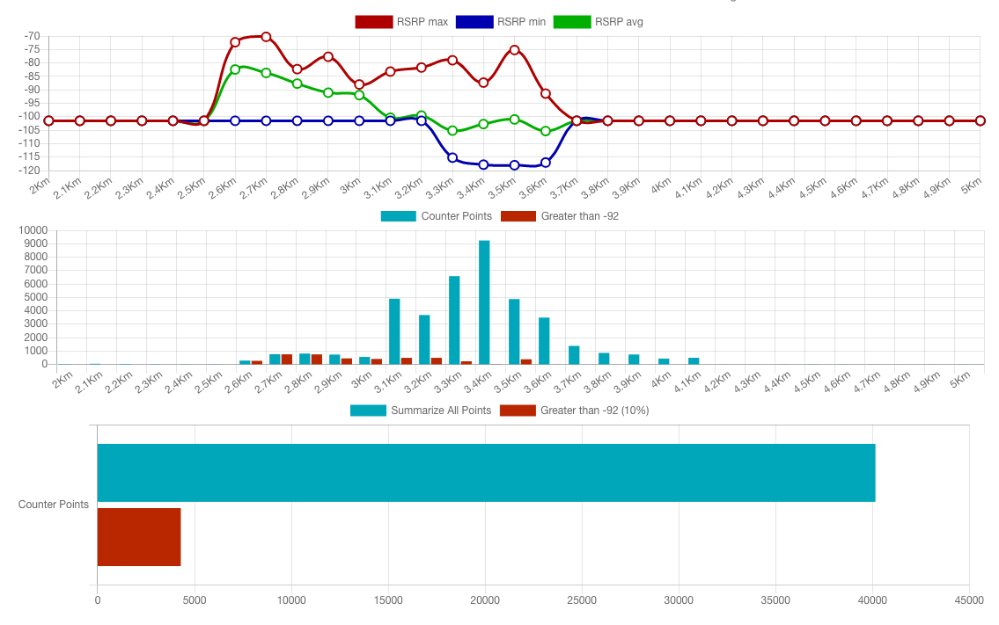
ניתוח אתר 49279 / מרחק מהגבול (סף קליטה 92- )
ממוצע הקליטה הינו מעל הסף (קו ירוק)
ניתן לראות בטווח יש שוויון בין סף שהוגדר לבין הנקודות שנאספו
נאספו 10% דגימות מעל הסף מסך הדגימות על האתר

Slide 10
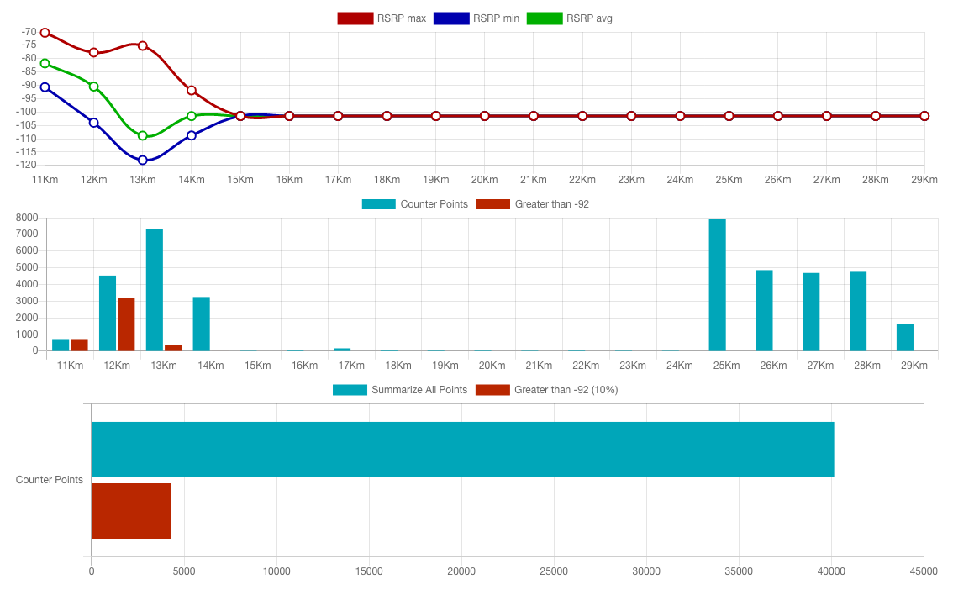
ניתוח אתר 49279 / מרחק מהאתר (סף קליטה 92- )
ממוצע הקליטה הינו מתחת הסף (קו ירוק)
ניתן לראות בטווח יש שוויון בין סף שהוגדר לבין הנקודות שנאספו
נאספו 10% דגימות מעל הסף מסך הדגימות על האתר

Slide 11
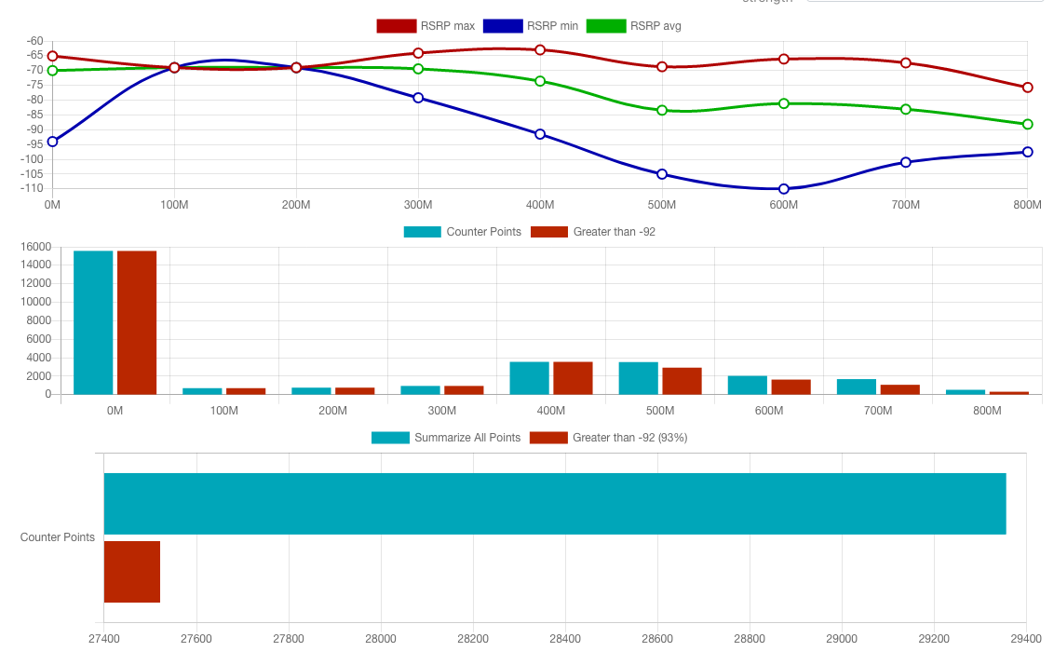
ניתוח אתר 44670 / מרחק מהגבול (סף קליטה 92- )
ממוצע הקליטה הינו מעל הסף (קו ירוק)
ניתן לראות בטווח יש שוויון בין סף שהוגדר לבין הנקודות שנאספו
נאספו 93% דגימות מעל הסף מסך הדגימות על האתר

Slide 12
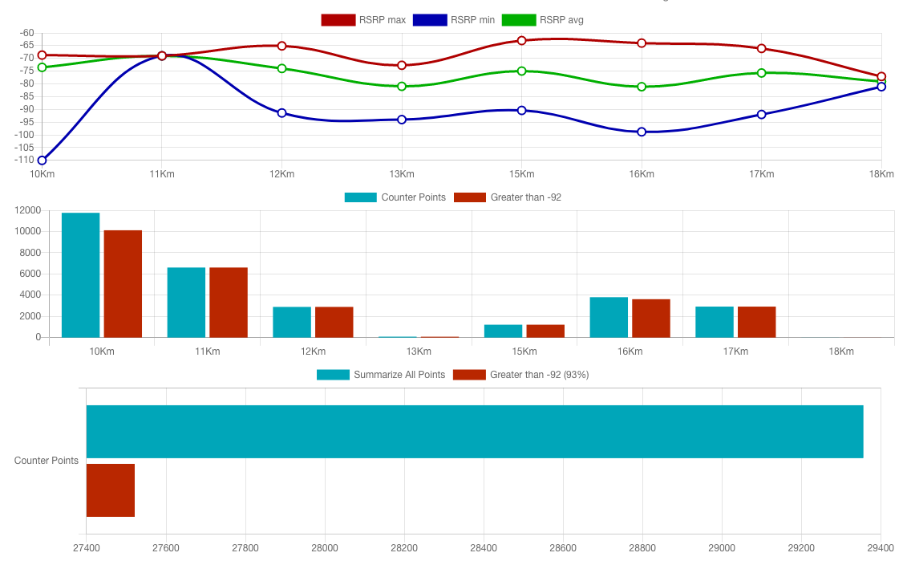
ניתוח אתר 44670 / מרחק מהאתר (סף קליטה 92- )
ממוצע הקליטה הינו מעל הסף (קו ירוק)
ניתן לראות בטווח יש שוויון בין סף שהוגדר לבין הנקודות שנאספו
נאספו 93% דגימות מעל הסף מסך הדגימות על האתר

Slide 13
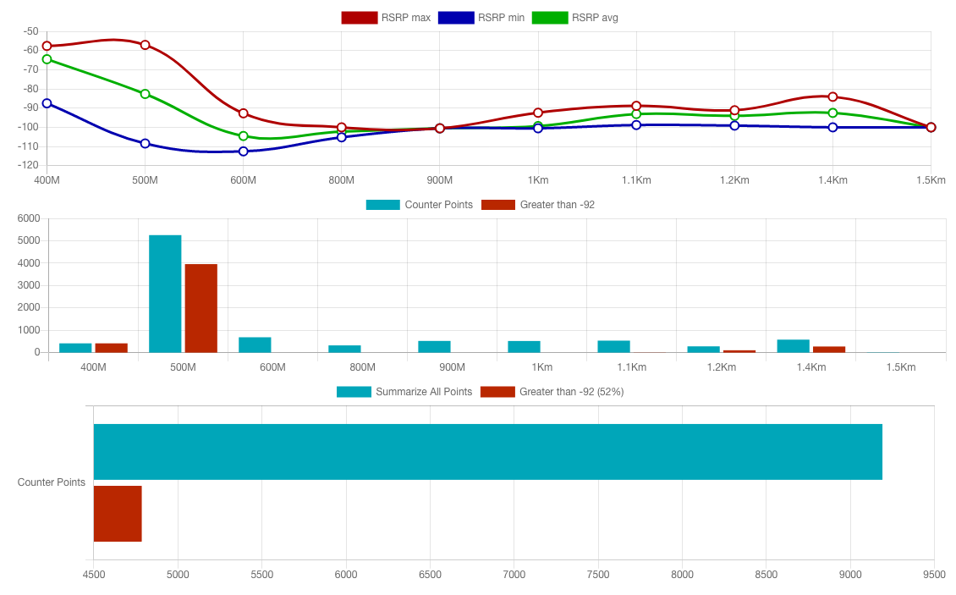
ניתוח אתר 53029 / מרחק מהגבול (סף קליטה 92- )
ניתן לראות בטווח יש שוויון בין סף שהוגדר לבין הנקודות שנאספו
נאספו 53% דגימות מעל הסף מסך הדגימות על האתר

Slide 14
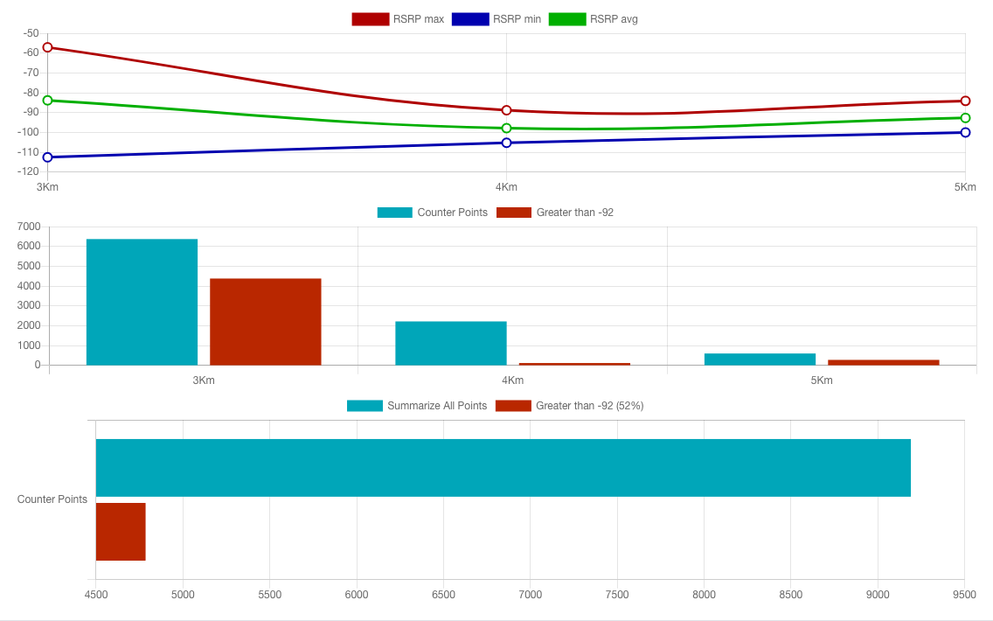
ניתוח אתר 53029 / מרחק מהאתר (סף קליטה 92- )
ממוצע הקליטה הינו בגבול הסף (קו ירוק)
ניתן לראות בטווח יש שוויון בין סף שהוגדר לבין הנקודות שנאספו
נאספו 52% דגימות מעל הסף מסך הדגימות על האתר

Slide 15
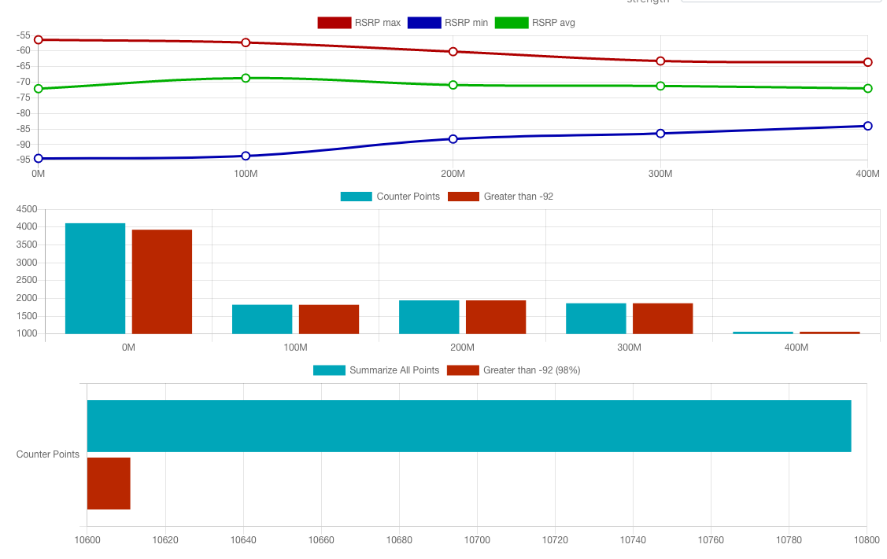
ניתוח אתר 43067 / מרחק מהגבול (סף קליטה 92- )
ממוצע הקליטה הינו מעל הסף (קו ירוק)
ניתן לראות בטווח יש שוויון בין סף שהוגדר לבין הנקודות שנאספו
נסעו קרוב לגבול
נאספו 98% דגימות מעל הסף מסך הדגימות על האתר

Slide 16
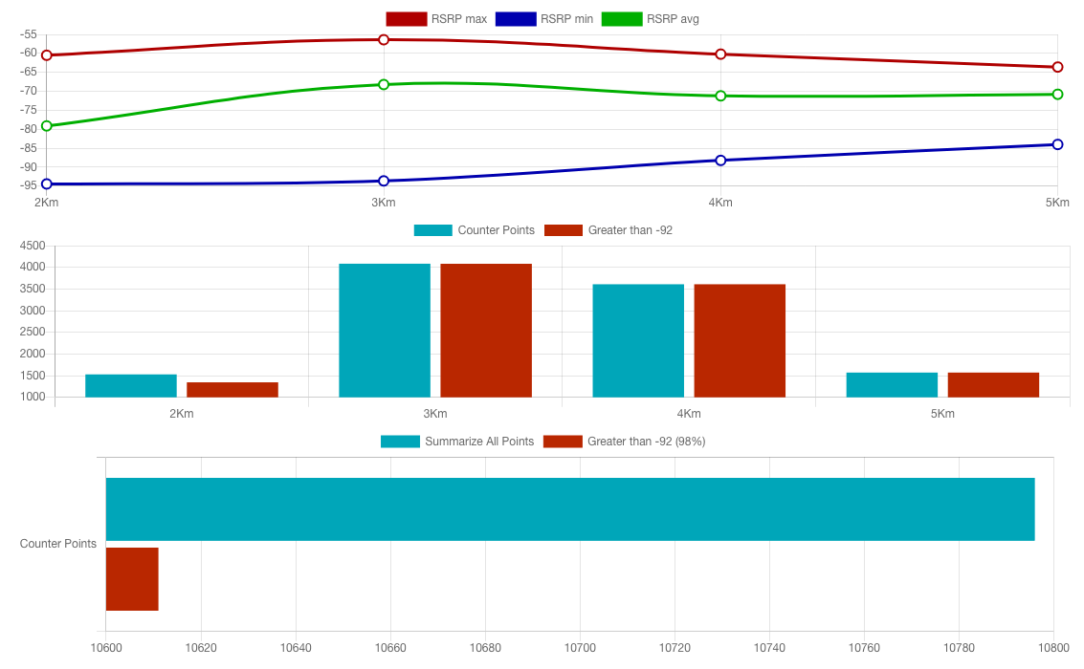
ניתוח אתר 43067 / מרחק מהאתר (סף קליטה 92- )
ממוצע הקליטה הינו מעל הסף (קו ירוק)
ניתן לראות בטווח יש שוויון בין סף שהוגדר לבין הנקודות שנאספו
נאספו 98% דגימות מעל הסף מסך הדגימות על האתר

Slide 17
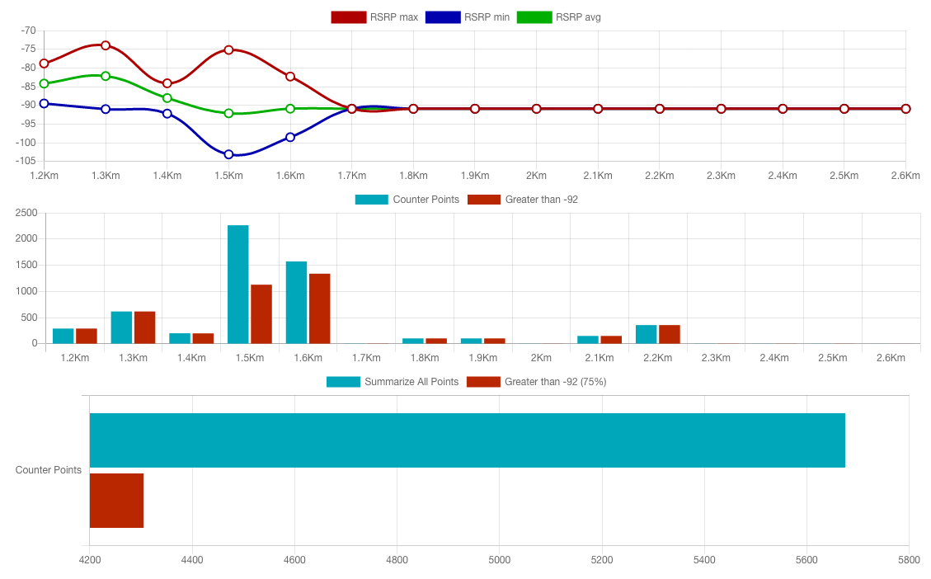
ניתוח אתר 43059 / מרחק מהגבול (סף קליטה 92- )
ממוצע הקליטה הינו על הסף (קו ירוק)
ניתן לראות בטווח יש שוויון בין סף שהוגדר לבין הנקודות שנאספו
נאספו 75% דגימות מעל הסף מסך הדגימות על האתר

Slide 18
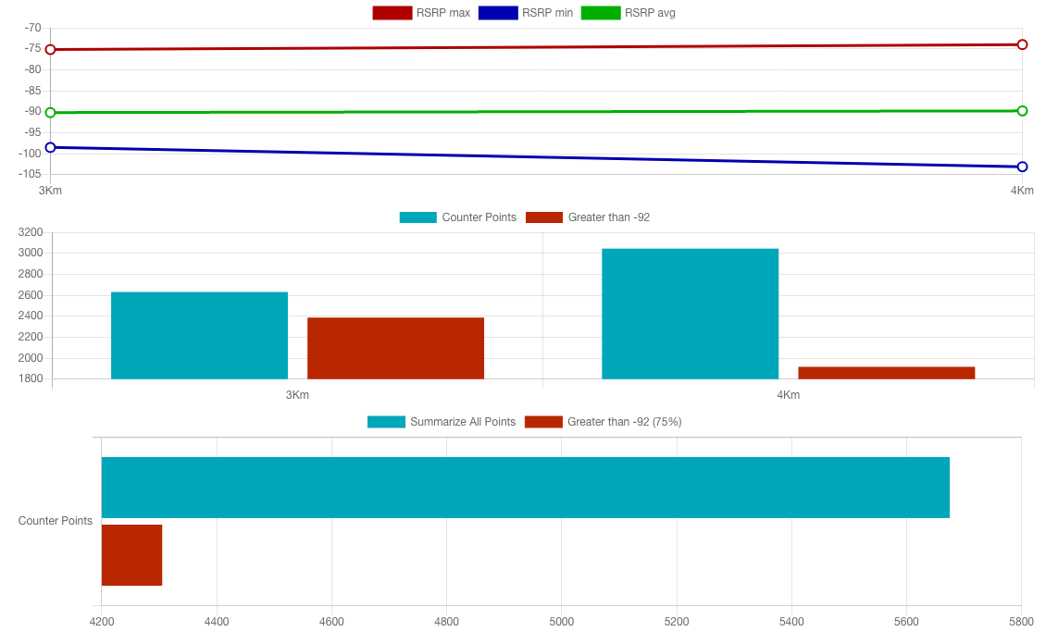
ניתוח אתר 43059 / מרחק מהאתר (סף קליטה 92- )
ממוצע הקליטה הינו על הסף (קו ירוק)
נאספו 75% דגימות מעל הסף מסך הדגימות על האתר

Slide 19
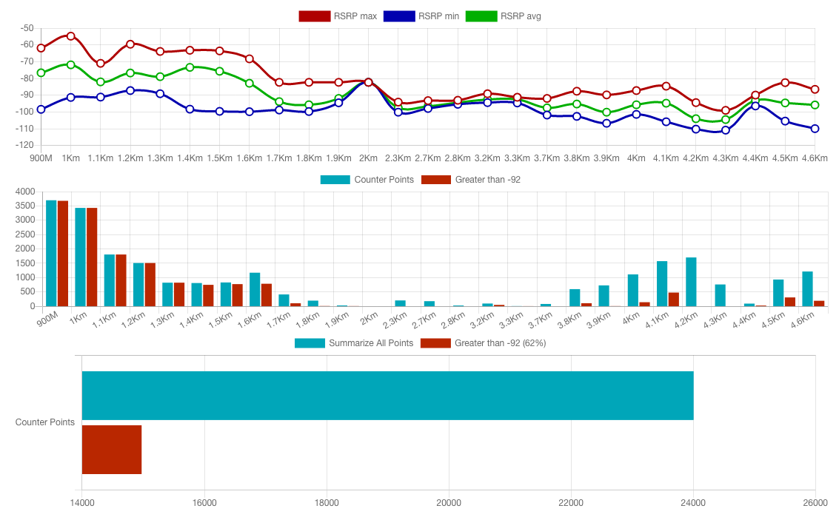
ניתוח אתר 56059 / מרחק מהגבול (סף קליטה 92- )
ממוצע הקליטה הינו מעל הסף (קו ירוק)
ניתן לראות בטווח יש שוויון בין סף שהוגדר לבין הנקודות שנאספו בחלק הקרוב יותר לגבול
נאספו 62% דגימות מעל הסף מסך הדגימות על האתר

Slide 20
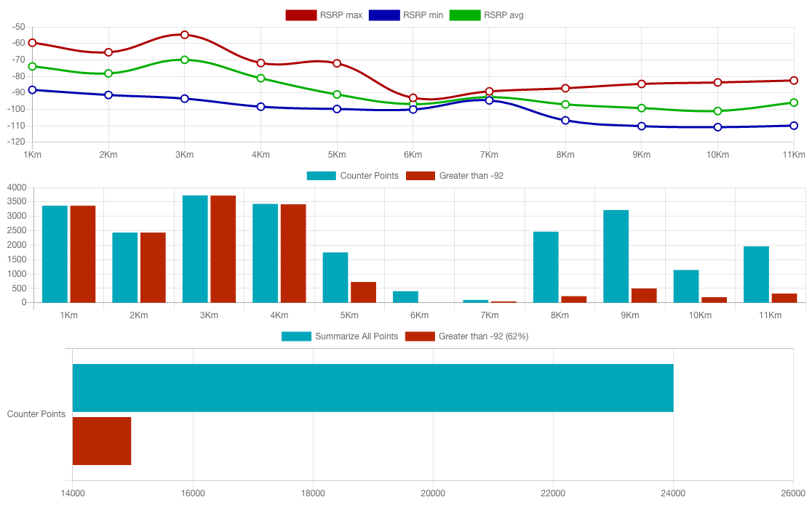
ניתוח אתר 56059 / מרחק מהאתר (סף קליטה 92- )
ממוצע הקליטה הינו מעל הסף (קו ירוק)
ניתן לראות בטווח יש שוויון בין סף שהוגדר לבין הנקודות שנאספו
נאספו 62% דגימות מעל הסף מסך הדגימות על האתר

Slide 21
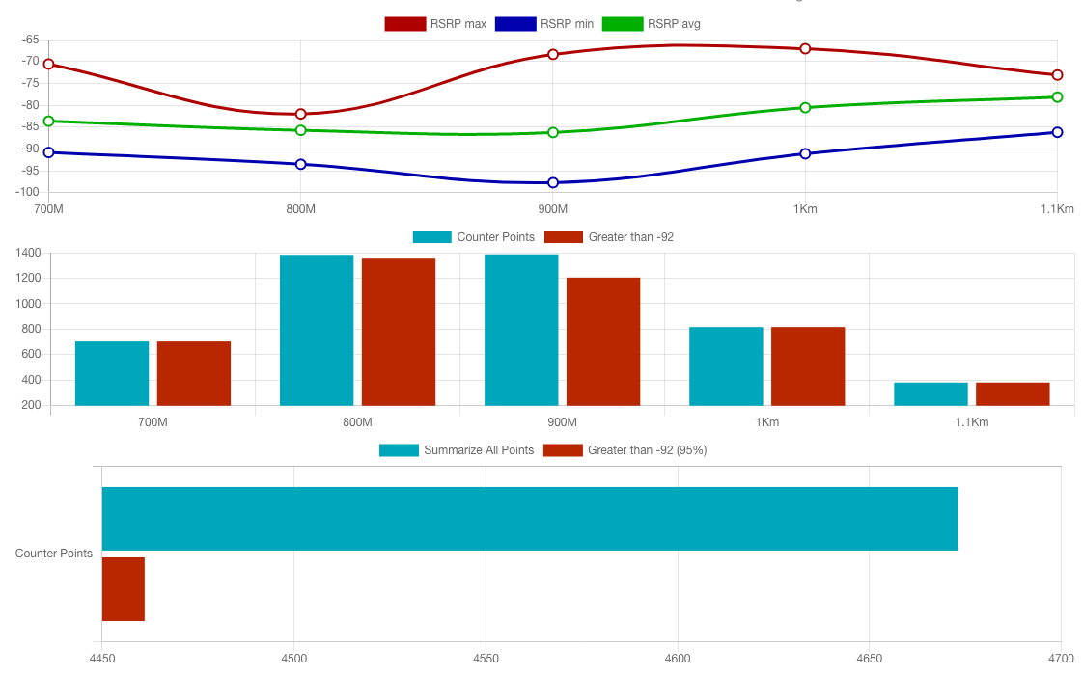
ניתוח אתר 56076 / מרחק מהגבול (סף קליטה 92- )
ממוצע הקליטה הינו מעל הסף (קו ירוק)
ניתן לראות בטווח יש שוויון בין סף שהוגדר לבין הנקודות שנאספו בחלק הקרוב יותר לגבול
נאספו 95% דגימות מעל הסף מסך הדגימות על האתר

Slide 22
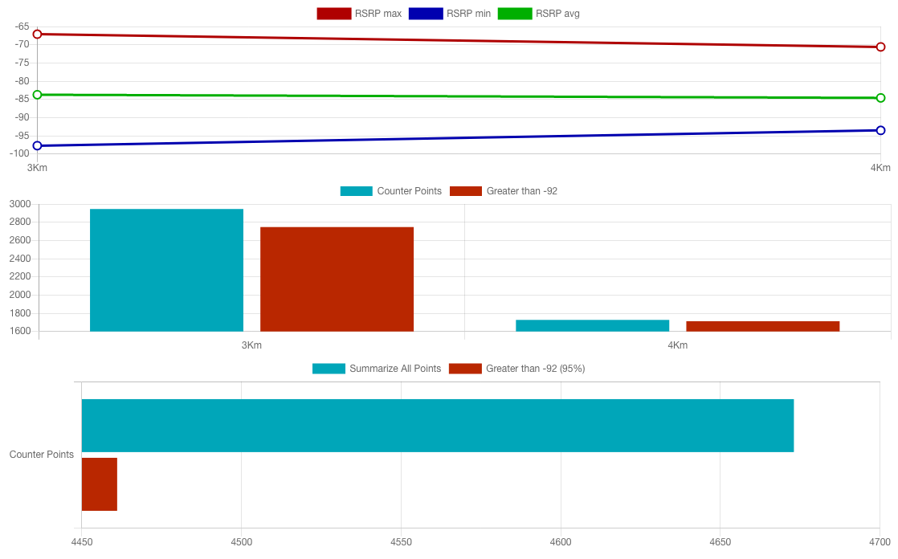
ניתוח אתר 56076 / מרחק מהאתר (סף קליטה 92- )
ממוצע הקליטה הינו מעל הסף (קו ירוק)
ניתן לראות בטווח יש שוויון בין סף שהוגדר לבין הנקודות שנאספו
נאספו 95% דגימות מעל הסף מסך הדגימות על האתר

Slide 23
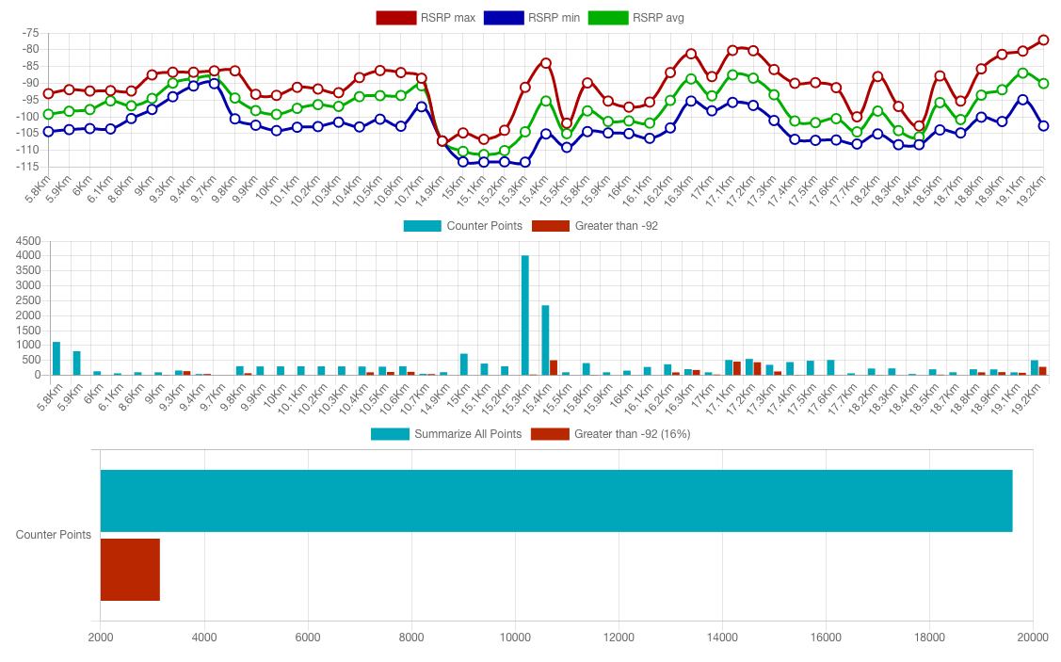
ניתוח אתר 42617 / מרחק מהגבול (סף קליטה 92- )
ממוצע הקליטה הינו מתחת הסף (קו ירוק)
נאספו 16% דגימות מעל הסף מסך הדגימות על האתר

Slide 24
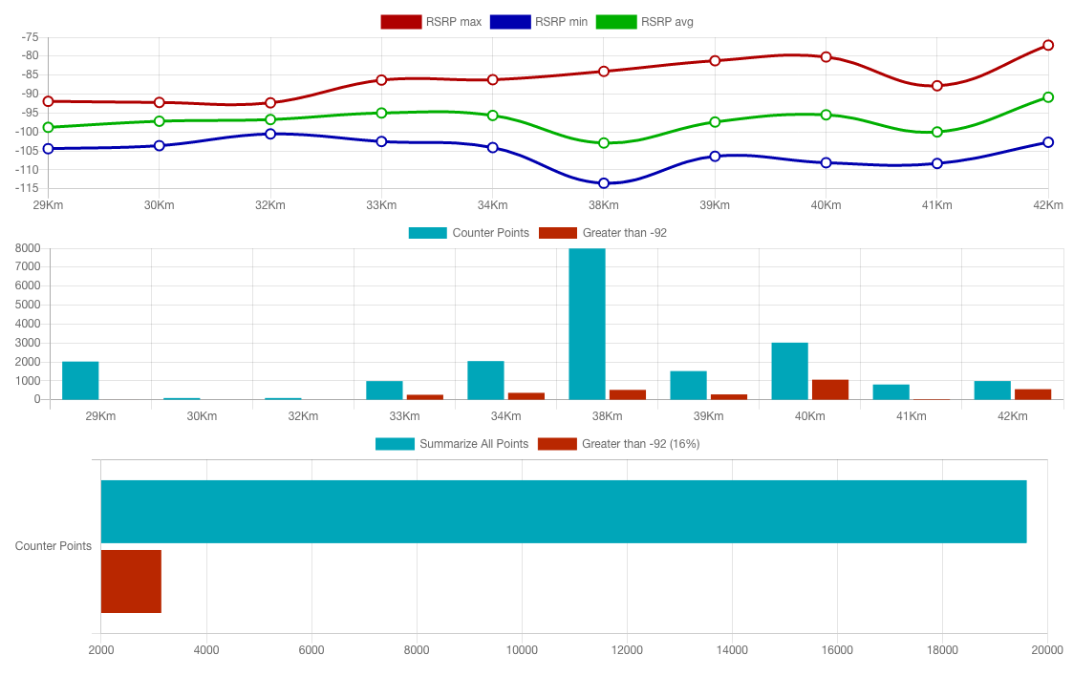
ניתוח אתר 42617 / מרחק מהאתר (סף קליטה 92- )
ממוצע הקליטה הינו מתחת הסף (קו ירוק)
נאספו 16% דגימות מעל הסף מסך הדגימות על האתר

Slide 25
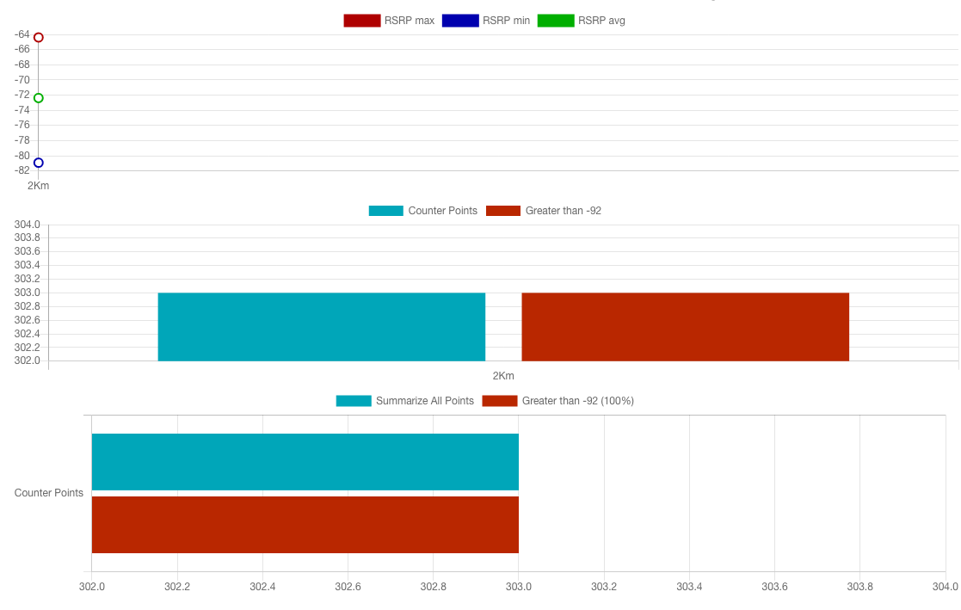
ניתוח אתר 56128 / מרחק מהגבול (סף קליטה 92- )
נאספו 303 דגימות על האתר במרחק של 2 ק״מ מהגבול , כלל הדגימות מעל הסף שהוגדר .
**הערה – המרחק מהאתר קטן יותר מהגבול מהסיבה כי ציור הגבול נעשה באופן ידני וישנם סטיות

Slide 26

ניתוח אתר 56128 / מרחק מהאתר (סף קליטה 92- )
נאספו 303 דגימות על האתר במרחק של 1 ק״מ מהאתר , כלל הדגימות מעל הסף שהוגדר .

Slide 27
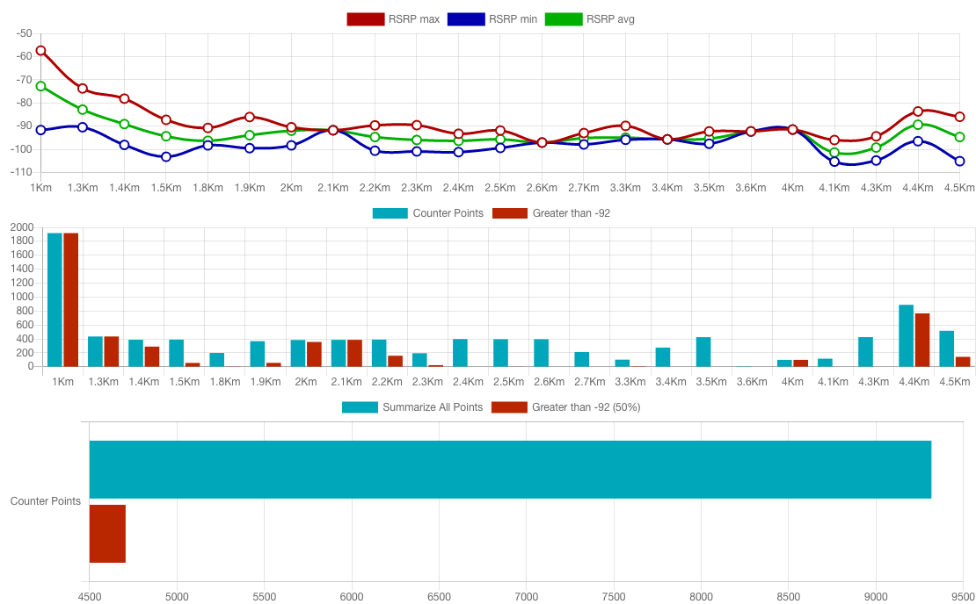
ניתוח אתר 56038 / מרחק מהגבול (סף קליטה 92- )
ממוצע הקליטה הינו על הסף (קו ירוק)
נאספו 50% דגימות מעל הסף מסך הדגימות על האתר

Slide 28
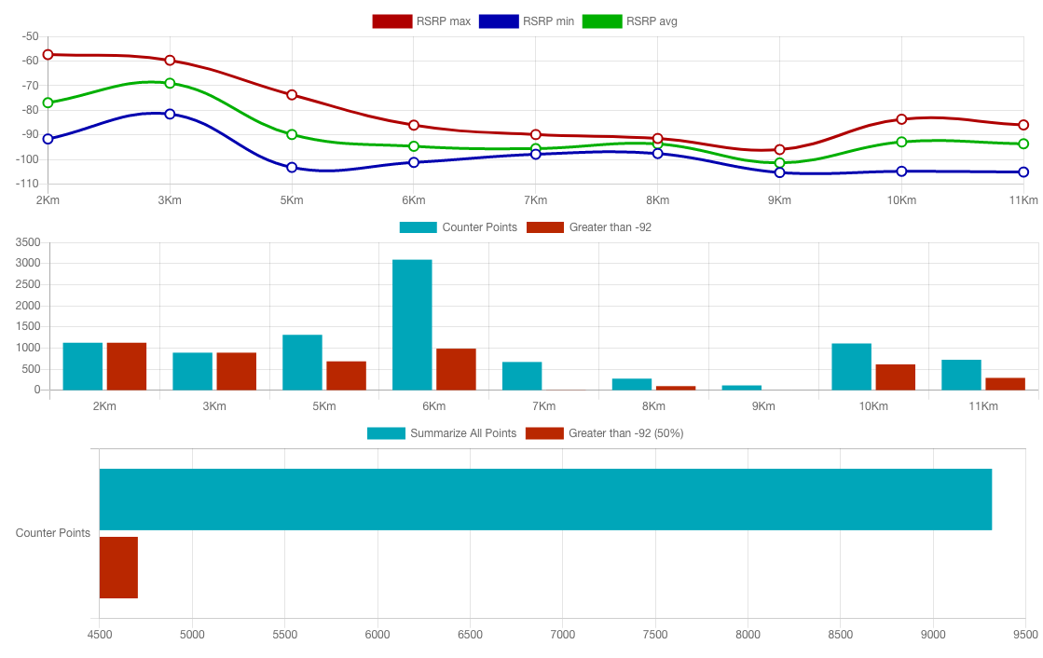
ניתוח אתר 56038 / מרחק מהאתר (סף קליטה 92- )
נאספו 50% דגימות מעל הסף מסך הדגימות על האתר

Slide 29
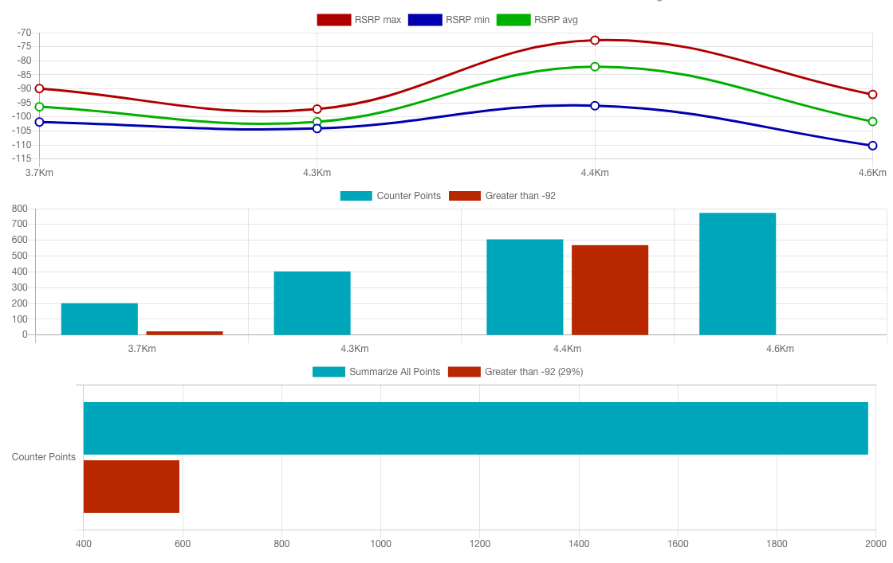
ניתוח אתר 43567 / מרחק מהגבול (סף קליטה 92- )
ממוצע הקליטה הינו מעל הסף (קו ירוק)
נאספו 29% דגימות מעל הסף מסך הדגימות על האתר

Slide 30
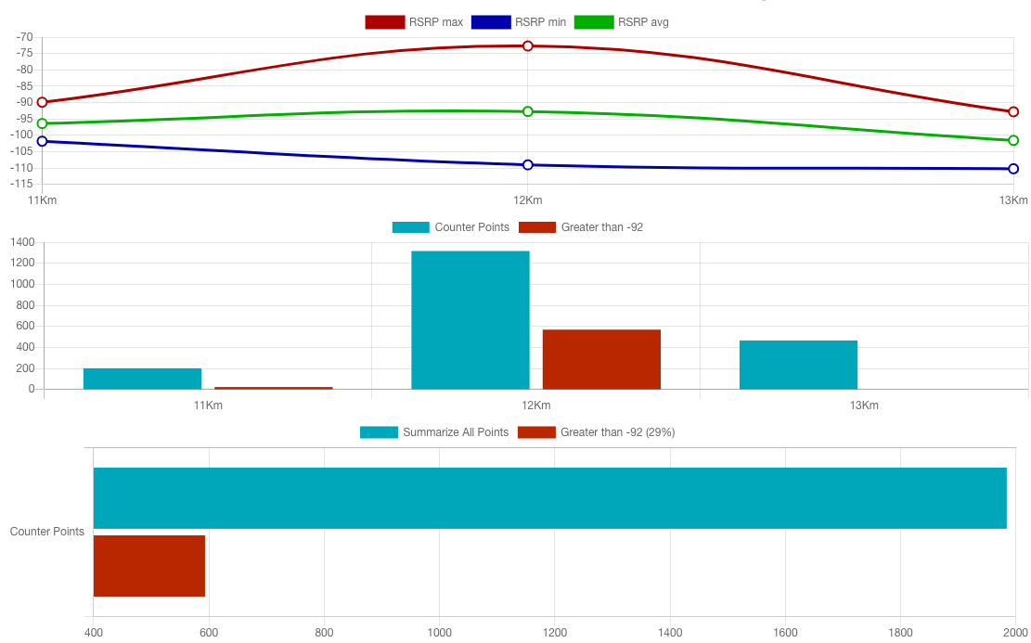
ניתוח אתר 43567 / מרחק מהאתר (סף קליטה 92- )
נאספו 29% דגימות מעל הסף מסך הדגימות על האתר

Slide 31
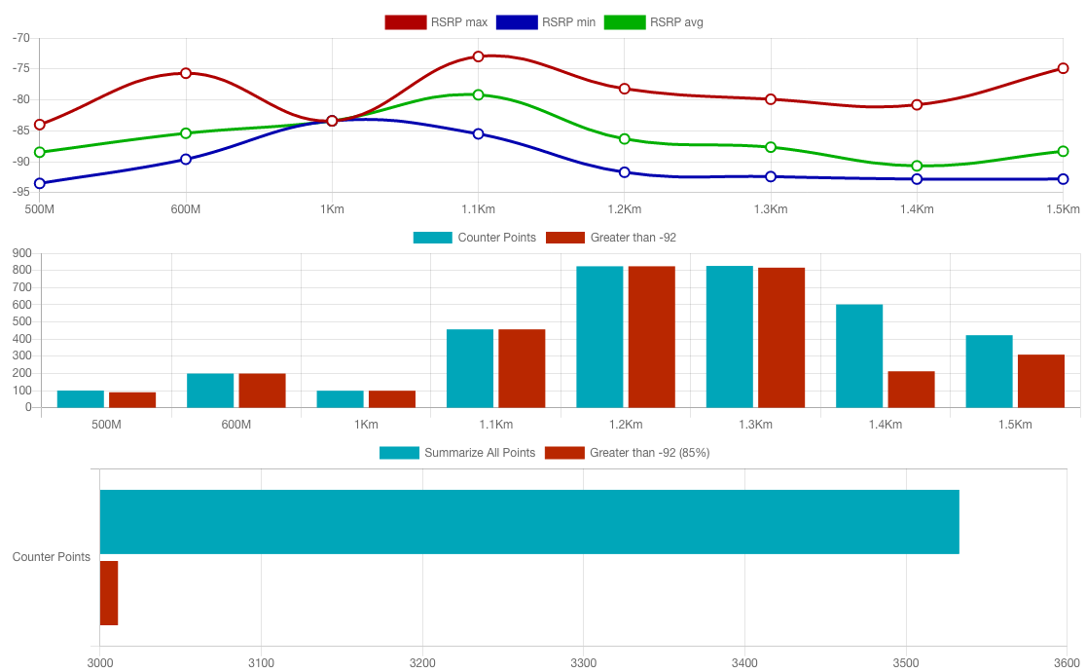
ניתוח אתר 14108 / מרחק מהגבול (סף קליטה 92- )
ממוצע הקליטה הינו מעל הסף (קו ירוק)
ניתן לראות בטווח יש שוויון בין סף שהוגדר לבין הנקודות שנאספו
נאספו 85% דגימות מעל הסף מסך הדגימות על האתר

Slide 32
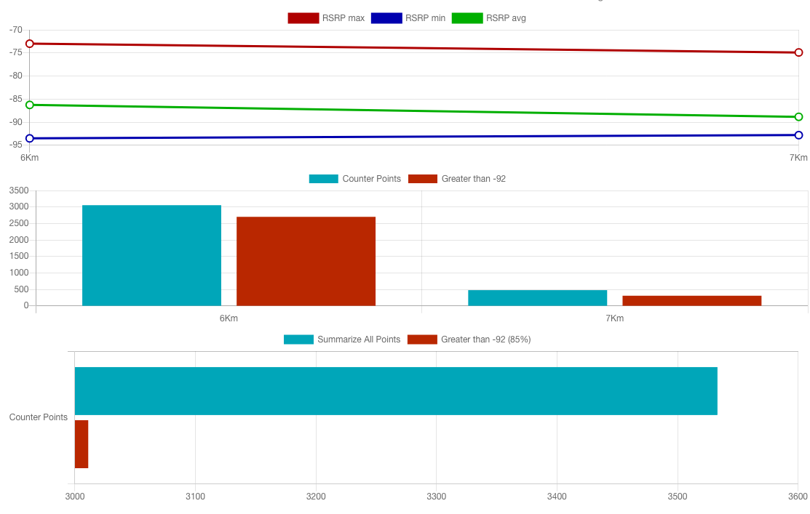
ניתוח אתר 14108 / מרחק מהאתר (סף קליטה 92- )
ממוצע הקליטה הינו מעל הסף (קו ירוק)
ניתן לראות בטווח יש שוויון בין סף שהוגדר לבין הנקודות שנאספו
נאספו 85% דגימות מעל הסף מסך הדגימות על האתר

Slide 33
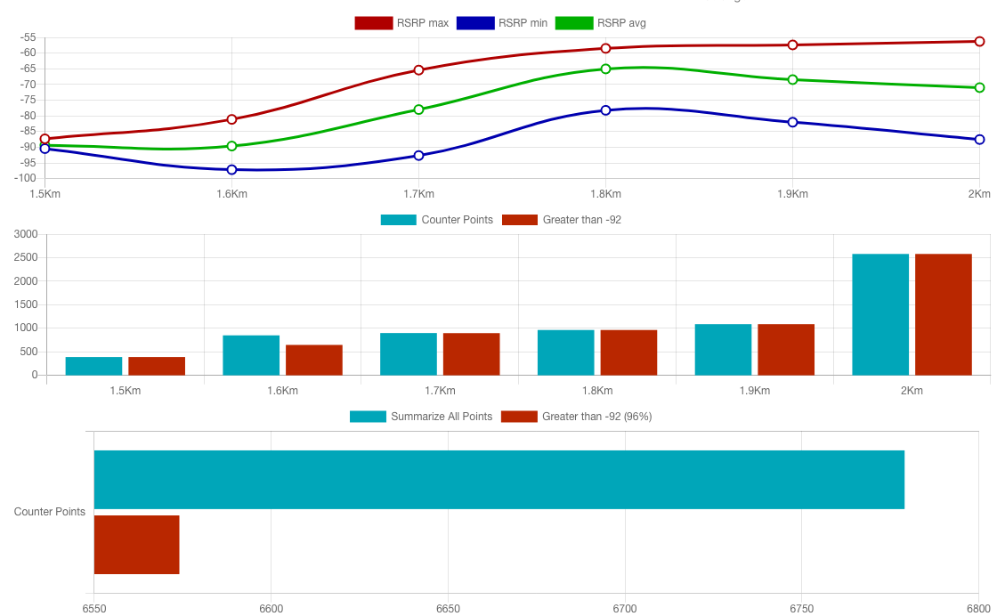
ניתוח אתר 56129 / מרחק מהגבול (סף קליטה 92- )
ממוצע הקליטה הינו מעל הסף (קו ירוק)
ניתן לראות בטווח יש שוויון בין סף שהוגדר לבין הנקודות שנאספו
נאספו 96% דגימות מעל הסף מסך הדגימות על האתר

Slide 34
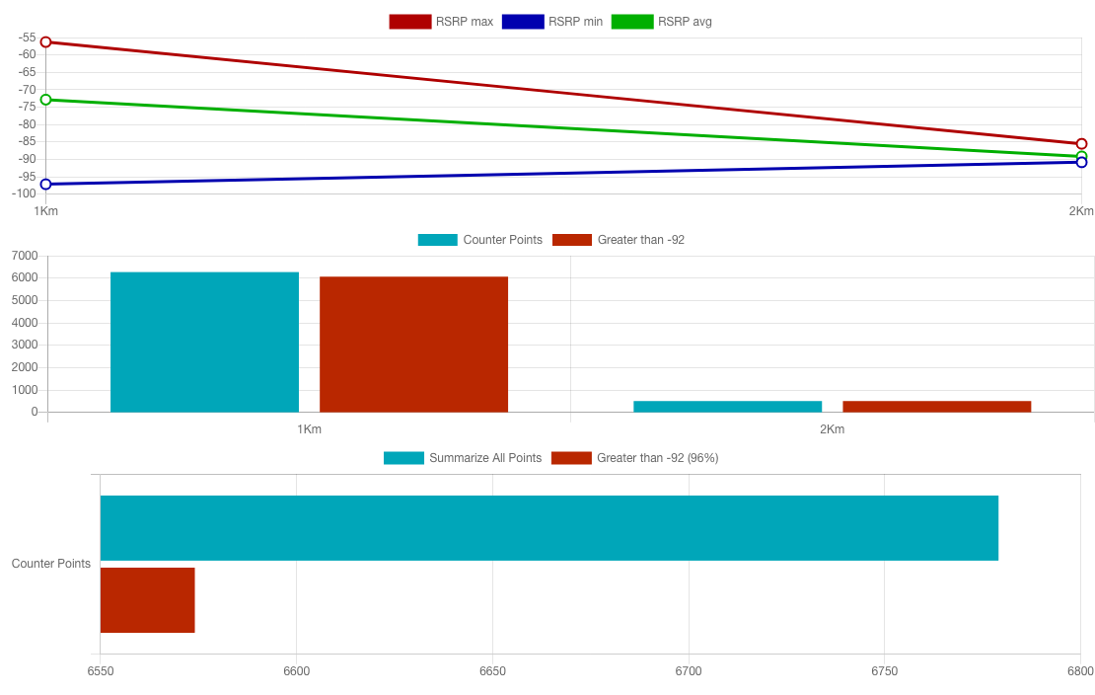
ניתוח אתר 56129 / מרחק מהאתר (סף קליטה 92- )
ממוצע הקליטה הינו מעל הסף (קו ירוק)
ניתן לראות בטווח יש שוויון בין סף שהוגדר לבין הנקודות שנאספו
נאספו 96% דגימות מעל הסף מסך הדגימות על האתר

Slide 35
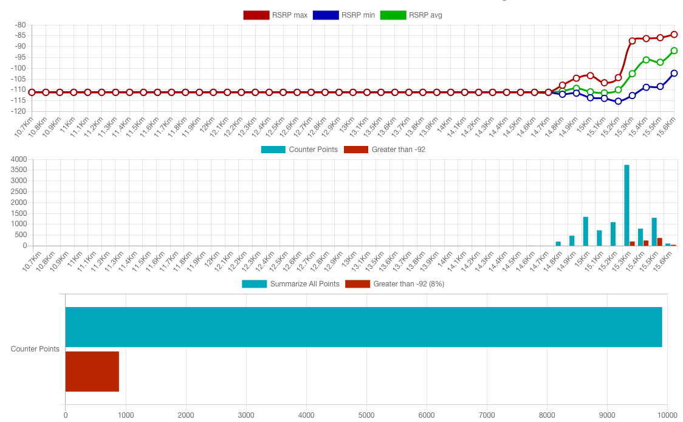
ניתוח אתר 29228 / מרחק מהגבול (סף קליטה 92- )
ממוצע הקליטה הינו מתחת הסף (קו ירוק)
נאספו 8% דגימות מעל הסף מסך הדגימות על האתר

Slide 36
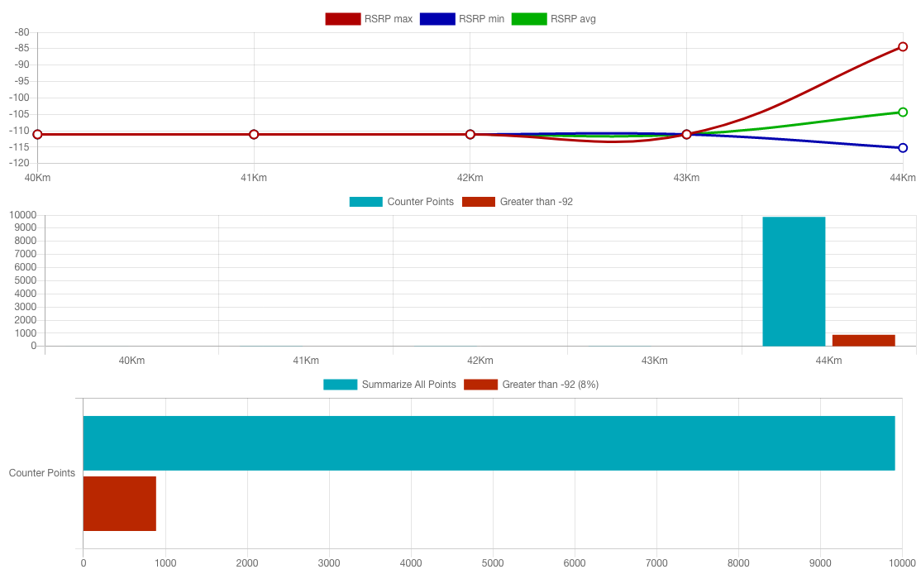
ניתוח אתר 29228 / מרחק מהאתר (סף קליטה 92- )
ממוצע הקליטה הינו מתחת הסף (קו ירוק)
נאספו 8% דגימות מעל הסף מסך הדגימות על האתר

Slide 37
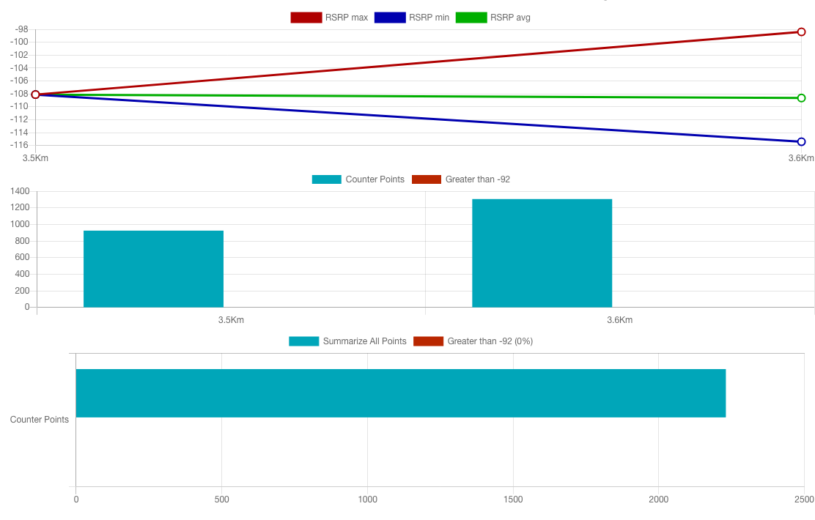
ניתוח אתר 41958 / מרחק מהגבול (סף קליטה 92- )
ממוצע הקליטה הינו מתחת הסף (קו ירוק)
נאספו 8% דגימות מעל הסף מסך הדגימות על האתר

Slide 38
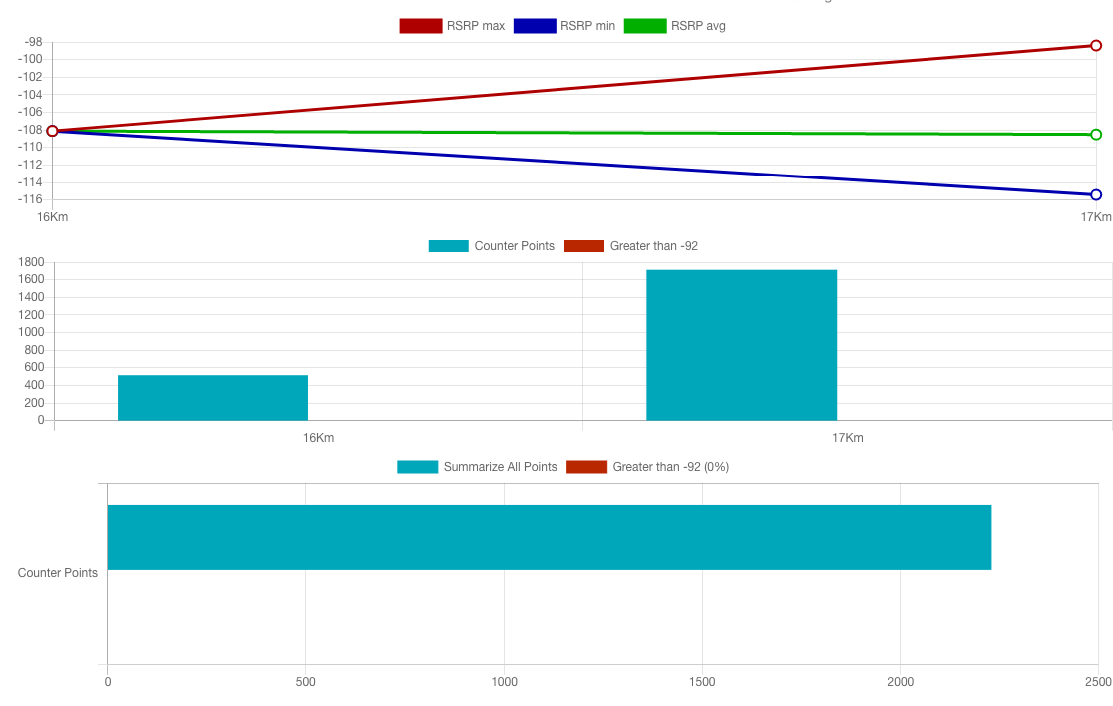
ניתוח אתר 41958 / מרחק מהאתר (סף קליטה 92- )
ממוצע הקליטה הינו מתחת הסף (קו ירוק)
נאספו 0% דגימות מעל הסף מסך הדגימות על האתר

Slide 39
סיכום חלק 1
שם אתר | ממצאי DT מרחק מהאתר | ממצאי DT מרחק מהגבול | סיכום
41526 | עד למרחק 12 ק״מ מהאתר נראתה חריגה מעל סף -92 , | עד למרחק 8 ק״מ מהגבול נראתה חריגה מעל סף -92 . | סך הכל נאספו 54600 דגימות מתוכם 19000 הינם מעל הסף , נתון זה מהווה 34%.
41277 | במרחק 22 ק״מ מהאתר נצפתה חריגה גדולה מעל סף הקליטה , מתוך 2000 דגימות במרחק זה , 1700 דגימות הינם מעל הסף. | במרחק 7-9 ק״מ מהגבול נצפתה חריגה גדולה מעל סף הקליטה . | סך הכל נדגמו 22 אלף דגימות מתוכם 4200 חורגות , נתון זה מהווה 19%.
49279 | במרחק 12 ק״מ מהאתר נצפתה חריגה גדולה מעל סף הקליטה , מתוך 4500 דגימות במרחק זה , 3100 דגימות הינם מעל הסף. | במרחק 2.5-3.7 ק״מ מהגבול נצפתה חריגה גדולה מעל סף הקליטה . | סך הכל נדגמו 40 אלף דגימות מתוכם 4200 חורגות , נתון זה מהווה 10%.
44670 |  |  | נדגמו כ 29 אלף דגימות מתוכם 27 אלף מעל הסף , נתון זה מהווה 93%.
42718 | במרחק 22 ק״מ והלאה מהאתר נצפתה חריגה גדולה מעל סף הקליטה , כלל הדגימות מעל מרחק זה הינם מעל הסף . | במרחק 7 ק״מ מהגבול והלאה נצפתה חריגה גדולה מעל סף הקליטה . | מתוך 22 אלף דגימות , 5800 דגימות מעל הסף , נתון זה מהווה 26%.
53029 | במרחק 3 ק״מ מהאתר נצפתה חריגה גדולה מעל סף הקליטה , מתוך 6000 דגימות במרחק זה , 4000 דגימות הינם מעל הסף. | במרחק 500 מטר מהגבול נצפתה חריגה גדולה מעל סף הקליטה . | סך הכל נדגמו 9 אלף דגימות מתוכם 4700 חורגות , נתון זה מהווה 52%.
43067 |  |  | נדגמו כ 10700 אלף דגימות מתוכם 10600 אלף מעל הסף , נתון זה מהווה 98%.
43059 | במרחק 3 ק״מ מהאתר נצפתה חריגה גדולה מעל סף הקליטה , מתוך 2600 דגימות במרחק זה , 2300 דגימות הינם מעל הסף. | במרחק 1-1.6 ק״מ מהגבול נצפתה חריגה גדולה מעל סף הקליטה . | סך הכל נדגמו 5600 אלף דגימות מתוכם 4300 חורגות , נתון זה מהווה 75%.

Slide 40
סיכום חלק 2
שם אתר | ממצאי DT מרחק מהאתר | ממצאי DT מרחק מהגבול | סיכום
56059 | בין המרחקים 1ק״מ עד 5 ק״מ כלל הדגימות הינם מעל הסף. | במרחק 900 מטר עד 1.6 ק״מ מהגבול נצפתה חריגה גדולה מעל סף הקליטה . | סך הכל נדגמו 14 אלף דגימות , מתוכם 14 אלף מעל הסף , נתון זה מהווה 62%.
56076 |  |  | נדגמו כ 4600 דגימות מתוכם 4400 אלף מעל הסף , נתון זה מהווה 95%.
42617 |  |  | נדגמו כ 19 אלף דגימות מתוכם 3 אלף מעל הסף , נתון זה מהווה 16%.
56128 |  |  | כלל הדגימות הינם במרחק של 1 ק״מ מהאתר והינם מעל הסף.
56038 | בין המרחקים 2 ק״מ עד 5 ק״מ ישנה חריגה גבוהה מעל הסף. | במרחק 1 - 1.4 ק״מ מהגבול נצפתה חריגה גדולה מעל סף הקליטה . | סך הכל נדגמו 9300 דגימות , מתוכם 4700 אלף מעל הסף , נתון זה מהווה 50%.
41958 |  |  | נדגמו כ 2200 דגימות במרחקים 16-17 ק"מ ללא חריגות כלל

Slide 41
סיכום חלק 3
שם אתר | ממצאי DT מרחק מהאתר | ממצאי DT מרחק מהגבול | סיכום
43567 | במרחק 12 ק״מ מהאתר נצפתה חריגה גדולה מעל סף הקליטה , מתוך 1300 דגימות במרחק זה , 560 דגימות הינם מעל הסף. | במרחק 4.4 ק״מ מהגבול נצפתה חריגה גדולה מעל סף הקליטה . | סך הכל נדגמו 1900 דגימות מתוכם 590 חורגות , נתון זה מהווה 29%.
14108 |  |  | נדגמו כ 3500 דגימות מתוכם 3000 מעל הסף , נתון זה מהווה 85%.
56129 |  |  | נדגמו כ 6700 דגימות מתוכם 6500 מעל הסף , נתון זה מהווה 96%.
29228 | יש לשים לב כי המרחק הינו 44 ק״מ. |  | נדגמו כ 9900 דגימות מתוכם 890 מעל הסף , נתון זה מהווה 8%.

